Slide 1
SISTEMAS DISTRIBUIDOS
Aula: 01
Prof.: Fabrício Varajão

Slide 2
Conteúdo
Apresentação
Objetivos;
Ementário;
Metodologia;
Referências bibliográficas;
Avaliação;
Planejamento de aulas.

Slide 3
Apresentação
Objetivos:
Fornecer uma base sólida em sistemas distribuídos, possibilitando que o aluno tenha a base para entender trabalhos técnicos na área e possa vir a pesquisar mais sobre ela. Apresentar aspectos relacionados ao uso de múltiplos recursos computacionais fracamente acoplados para o processamento paralelo e como solução para aplicações distribuídas.

Slide 4
Apresentação
Ementário:
Conceitos Fundamentais de Sistemas Distribuídos; Paradigmas de Sistemas Distribuídos; Comunicação e Sincronização em Sistemas Distribuídos; Modelos e Arquitetura de Sistemas Distribuídos; Conceitos de Middleware; Redes P2P: conceitos básicos, arquiteturas, aplicações; Introdução a Grades Computacionais; Tecnologias de Middleware Tradicionais; Impactos dos sistemas distribuídos nos custos, espaço e consumo de energia.

Slide 5
Apresentação
Metodologia:
Aulas expositivas, exercícios teóricos, prática com base em estudos de caso, trabalhos em grupo, apresentação de slides e diagramas, pesquisas e exercícios em laboratório de informática com sistemas operacionais e ferramentas de virtualização e controle.

Slide 6
Apresentação
Referências:
MACHADO, F.B, MAIA, L.P. Arquitetura de sistemas operacionais. 5.ed. Rio de Janeiro: LTC, 2013.
STEEN, Maarten Van; TANENBAUM, Andrew S. Sistemas distribuídos. 2.ed. São Paulo: Pearson, 2012. Disponível em: http://feuc.bv3.digitalpages.com.br/ users/publications/9788576051428 (Biblioteca Virtual da FEUC)
SILBERSCHATZ, Galvin Gaine. Fundamentos de sistemas operacionais. 8. Ed. Rio de Janeiro: LTC, 2010.
ANDREWS, G. R., Fundations of Multithreaded, Parallel, and Distributed Programming. London: Addison Wesley International, 2009.
DEITEL, H. M., DEITEL, P. J., CHOFINES, D. R. Sistemas Operacionais. 3.ed. São Paulo: Pearson, 2010. Disponível em: http://feuc.bv3.digitalpages.com.br/ users/publications/9788576050117/pages/_1 (Biblioteca Digital da FEUC)
TANENBAUM, A. S. Sistemas operacionais modernos. 3.ed. São Paulo, 2006. Disponível em: http://feuc.bv3.digitalpages.com.br/users/publications/ 9788576052371/pages/_1 (Biblioteca Virtual da FEUC)

Slide 7
Apresentação
Avaliação:
Prova;
Prova.

Slide 8
Apresentação
Planejamento das Aulas:
01 - Apresentação;
02 - CARNAVAL;
03 - Informação e acesso via redes;
04 - Redes, Serviços, Redundância;
05 - Tolerância a falhas, recuperação e disponibilidade;
06 - Sistemas Centralizados;
07 - Sistemas Distribuídos;
08 - Comunicação e sincronização;
09 - Comunicação e sincronização;
10 - Middleware;
11 - Redes P2P;
12 - Revisão;

Slide 9
Apresentação
Planejamento das Aulas:
13 - 1ª AVALIAÇÃO;
14 - Virtualização;
15 - Virtualização;
16 - Cloud Computing;
17 - Cluster: balanceamento;
18 - Cluster: disponibilidade e desempenho;
19 - Cluster: benefícios;
20 - Grid;
21 - 2ª AVALIAÇÃO.
22 - REVISÃO GERAL.
23 - 3ª AVALIAÇÃO.

Slide 10
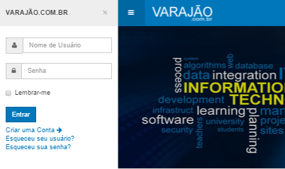
Acesso
Caso não seja cadastrado no site varajao.com.br siga os passos a seguir:
1 - Entre no site;
2 - Clique no menu ( );
3 - Clique em Criar uma Conta;

Slide 11
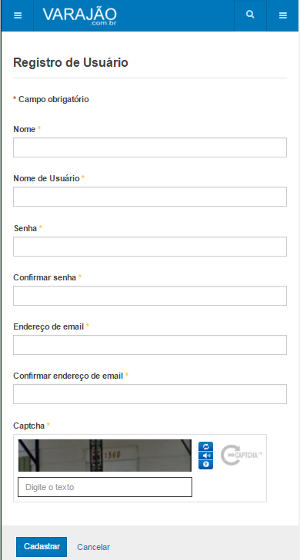
Acesso
Preencha os dados;
Entre com o código captcha;
Clique em cadastrar;
Acesse seu e-mail e confirme a criação da conta;
Pronto! Depois que você fizer login no site terá acesso aos menus de disciplinas e downloads.

Slide 12
Acesso
Caso tenha dificuldade com a criação de sua conta de acesso, faça contato com o seu professor no e-mail varajao@gmail.com ou acesse o site varajao.com.br e use o formulário de contato (indique matrícula, nome e seu e-mail, além de descrever o problema).

Slide 13
Conclusão
Fomos apresentados a disciplina de Sistemas Distribuidos.

Slide 14
Atividades
Caso não tenha criado sua conta no site faça-o;
Faça download da apostila e demais materiais disponíveis para a disciplina.

Slide 15
Referências
FEUC. Projeto Pedagógico do Curso de Bacharelado em Sistemas de Informação. Rio de Janeiro, 2013. Disponível em: http://www.feuc.br/index.php/graduacao-computacao-projeto-pedagogico. Acesso em dezembro/2015.

